Slide 1
Ғылыми жоба тақырыбы:
“Жеті атасын білген ер,
Жеті жұрттың қамын жер”

Slide 2
Cабақтың тақырыбы: Жеті ата
Ғылыми жобаның мақсаты:
Бүгінгі жас ұрпақ өз елінің, жерінің тарихын, ата бабаларының тарихын білуі және оның жақсысынан үйреніп, жаманынан жиреніп қорытынды жасауы, сабақ алуы тиіс.

Slide 3
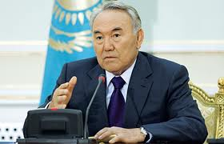
Өзектілігі:
Негізгі мақсат - өзінің кім екенін, қайдан шыққанын тарихи білім мен тәрбиені тығыз ұштастыру. Біздің ата-бабаларымыздың тарихының жарқын беттерінен тәлім-тәрбие аларлық, Отан қорғаушыларды патриоттыққа тәрбиелеуде үлгі берерлік айтулы оқиғалар мен іс-әрекеттер жеткілікті. Бүгінгі 21 ғасырдағы Қазақстан азаматы, өзін өзі мемлекеттің өкілімін деп санайтын әрбір адам еліміздің, өзіннің тарихын білуі тиіс деп ойлаймын. Еліміздің Президенті Н.Ә.Назарбаев: «Бұл тәуелсіз Қазақстанның азаматы ғасырлар тоғысында өзінің арғы-бергі тарихын ой елегінен өткізіп, «Кеше кім едік? Бүгін кімбіз? Ертең кім боламыз?» деген. Бұл, - ... Туған елінің, халқының, өзінің тарихы ешкімнен де ойқы еместігін деген сөз. Бұл әрбір азамат өзінің ата-бабалары қалдырған кең байтақ елдің, жердің лайықты мұрагері болуға ұмтылсын деген сөз.
Өз ұрпағына жеті атасын үйрету атадан балаға жалғасып келе жатқан қазақтың тәрбиелік дәстүрі екен.

Slide 4
Зерттеудің міндеті:
«Жеті атасын білген ұл
Жеті жұрттың қамын жер.
Жеті атасын білмеген
Құлағы мен жағын жер»,- деген жүйелі сөздің мағынасын ашу.

Slide 5

2. Ал , енді , Қадыр ағамыздың « Жеті» өлеңіне көңіл бөлейік.
« Жеті» .
Киелі сан жеті деген,
Байланысты жетіменен.
Көп ұғымы халқымыздың,
Белгісіндей салтымыздың.
Жеті қабат көк жер үсті
Жеті қабат жер асты.
Жеті Жарғы- заң жеті,
Қазынамыз бар жеті.
Жеті атамыз- жеті жұрт,
Ағайынды жеті құт.

Slide 6
Жеті саны-қасиетті сан
ата
күн
қазына
Жеті жұт
жарғы
жетім
керемет

Slide 7
« Жеті ата» - бір кісіден тараған аталас қауым. Бала жеті атасын білу керек.
Жеті ата Жеті ұрпақ
Бала 1. Әке
Әке 2. Бала
Ата 3. немере
Арғы ата 4. Шөбере
Тек ата 5. Шөпшек
Түп ата 6. Немене
Баба 7. Туажат

Slide 8
«Шежіре» – араб сөзі. Қазақ тіліне аударғанда- «ағаш-
тың бұтағы» деген мағынаны береді. Қазақта әрбір адам өзінің арғы тегін, кем дегенде, жеті атасына дейін білуі керек. Мұны білмегенді «жеті атасын білмеген – жетесіз» деп сөккен. Сондықтан қазақ баласы әкесінен бастап жеті атасының есімдерін кішкентай кезінен жаттап өсуі керек. Қазақ шежірені тарихты айтумен бір деп есептеген.
Әрбір адам өз ата-бабасының өмірде жасаған ғибратты
іс-әрекеттерін ұрпақтан-ұрпаққа ауызша жеткізіп, жастарды тәрбиелеп отырды. Шежірені кейде «Далалық тарихнама» деп те атайды. Зерттеуші ғалымдар бір ата 13 атадан асса – ру ,бір-
неше ру біріксе – тайпа, бірнеше тайпа бірігіп жүз қауымдасса
халық, не ел болады деп есептейді.

Slide 9
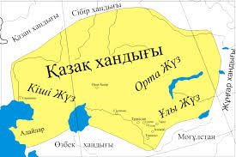

Slide 10
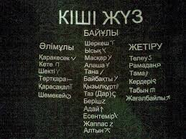
7.Кітаппен жұмыс. Өлеңді үнтаспадан тыңдандар, рөлмен оқыңдар.

Slide 11
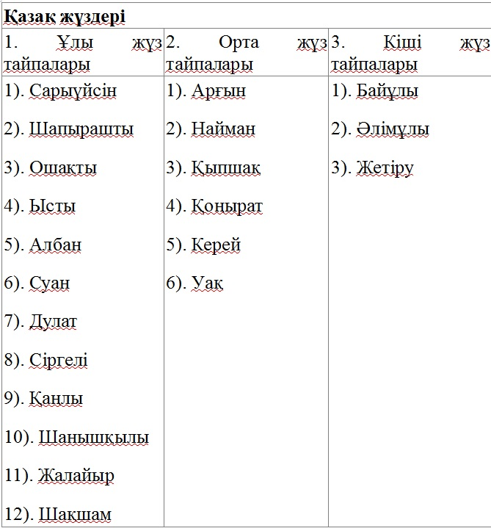
Тілдесім:

Slide 12
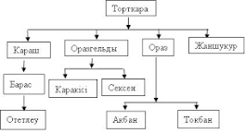

Slide 13

Нұрсая
Нұрлан
Төрехан
Асан
Көккөз
Әмірхан
Сақыпжан
Мейірхан

Slide 14


Slide 15
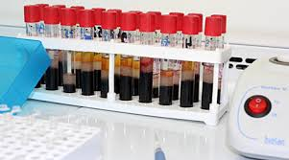

Slide 16
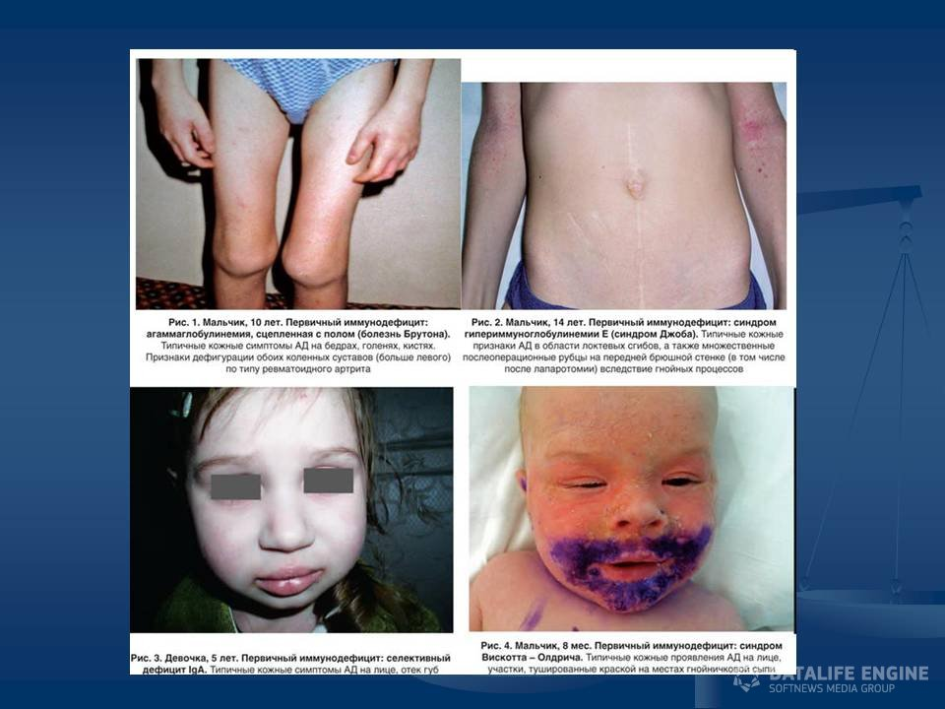

Slide 17
10. Бекіту «Жеті ата» әнін орындау («Менің Қазақстаным» әуенімен айтылады)
Жеті ата бастауы
Әке мен баласы
Немере, шөбере,
Шөпшекпен жалғайды.
Немене бар деген
Туажат болды ғой
Осымен бірлескен
Ұрпағым мықты ғой

Slide 18
Қайырмасы:
Менің тегім
Менің ұрпағым
Сен үшін мен егілемін
Жырың болып төгілемін, тегім
Жеті атам менің
Қасиетім.

Slide 19

Назарларыңызға рахмет!

